Slide 1
ỦY BAN NHÂN DÂN THỊ XÃ BUÔN HỒ
Trường Tiểu học Lê Thị Hồng Gấm
HỘI THI GIÁO VIÊN DẠY GIỎI CẤP THỊ XÃ
NĂM HỌC 2024 – 2025
LỚP 3A2
XIN CHÀO MỪNG QUÝ THẦY CÔ ĐẾN VỚI GIỜ HỌC
MÔN ÂM NHẠC

Slide 2
VẬN ĐỘNG
MỘT CHÚT NÀO

Slide 5
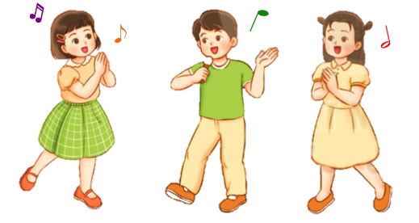
Thứ hai , ngày 24 tháng 02 năm 2025
Âm nhạc:
Chủ đề 6: Đẹp mãi tuổi thơ
Tiết 1:
Hát : Đẹp mãi tuổi thơ
Nhạc và lời: Bùi Anh Tôn

Slide 7
Hát mẫu
Nghe hát mẫu

Slide 9
Thứ hai , ngày 24 tháng 2 năm 2025
ĐỌC LỜI CA
* Lời 1:
- Câu 1: Nắng lên rồi cho em hồng môi xinh.
- Câu 2: Gió rung cây nhịp nhàng theo điệu múa.
- Câu 3: Tuổi thơ ơi thật vui sao hồn nhiên muôn khúc ca.
- Câu 4: Còn mãi mãi niềm vui bên nhau tình bạn thân thiết tha.
* Lời 2:
- Câu 5: Rất dịu hiền cô như là cô tiên.
- Câu 6: Đến bên em vòng tay bao trìu mến.
- Câu 7: Tuổi thơ ơi thật vui sao hồn nhiên muôn khúc ca.
- Câu 8: Còn mãi mãi niềm vui bên nhau tình bạn thân thiết tha.

Slide 11
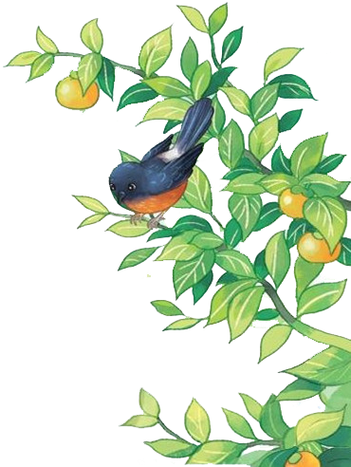
Thứ hai , ngày 24 tháng 02 năm 2025
Âm nhạc
Câu 1:
Nắng lên rồi cho em hồng môi xinh.

Slide 12
Thứ hai , ngày 24 tháng 02 năm 2025
Âm nhạc
Câu 2:
Gió rung cây nhịp nhàng theo điệu múa.

Slide 13
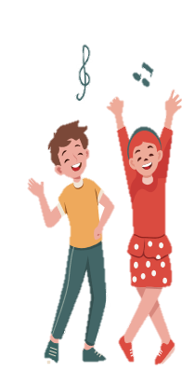
Thứ hai , ngày 24 tháng 02 năm 2025
Âm nhạc
Nối câu 1+2
Nắng lên rồi cho em hồng môi xinh.
Gió rung cây nhịp nhàng theo điệu múa.

Slide 14
Thứ hai , ngày 24 tháng 02 năm 2025
Âm nhạc
Câu 3:
Tuổi thơ ơi thật vui sao hồn nhiên muôn khúc ca.

Slide 15
Thứ hai , ngày 24 tháng 02 năm 2025
Âm nhạc
Câu 4:
Còn mãi mãi niềm vui bên nhau tình bạn thân thiết tha.

Slide 16
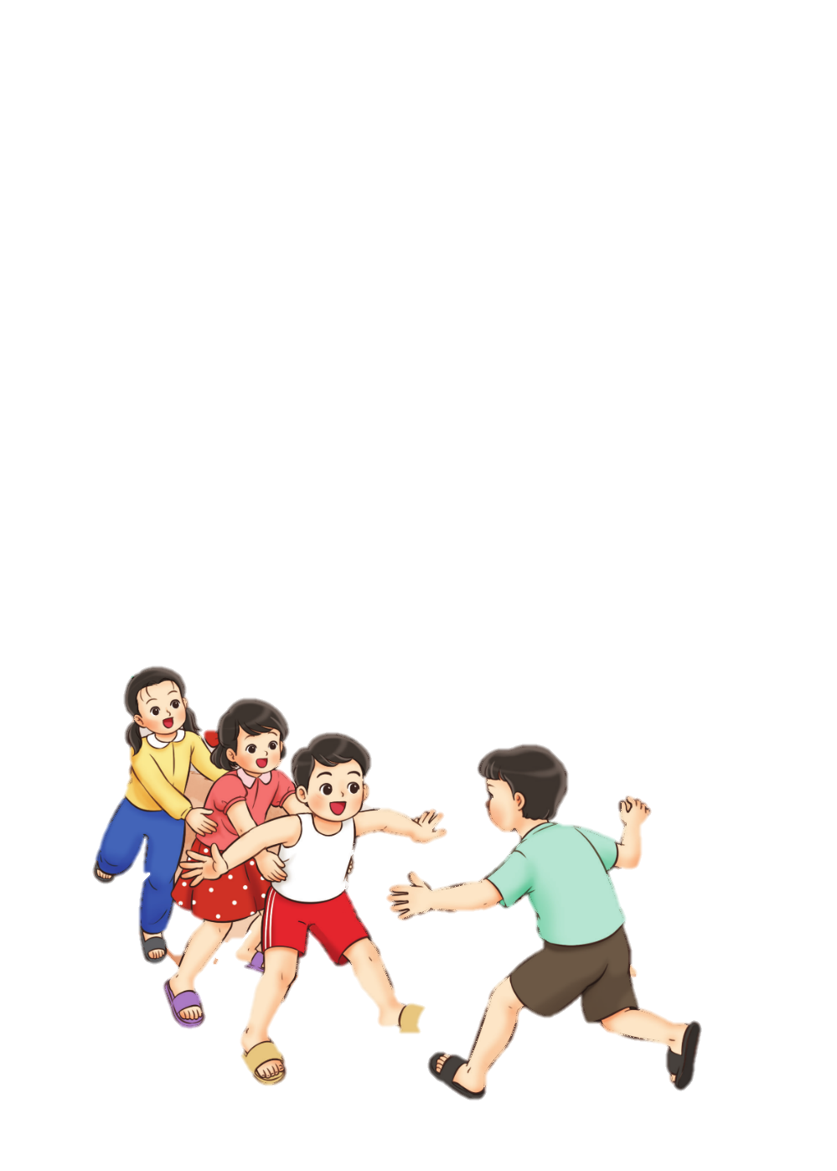
Thứ hai , ngày 24 tháng 02 năm 2025
Âm nhạc
Nối câu 3+4

Slide 17
Ghép lời 1

Slide 18
Ghép lời 2 dựa trên lời 1

Slide 19
Ghép toàn bài

Slide 20
Ghép toàn bài với nhạc đệm

Slide 21
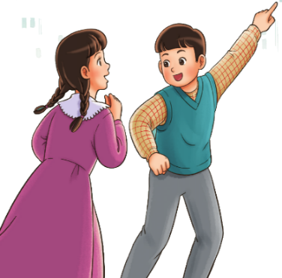
Thứ hai , ngày 24 tháng 2 năm 2025
HÁT KẾT HỢP GÕ ĐỆM THEO NHỊP
Nắng lên rồi cho em hồng môi xinh.

Slide 24
HÁT KẾT HỢP VẬN ĐỘNG CƠ THỂ
Nắng lên rồi cho em hồng môi xinh.

Slide 27
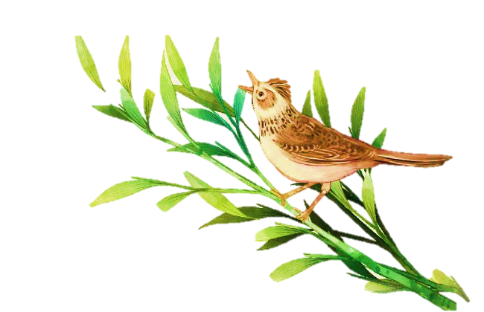
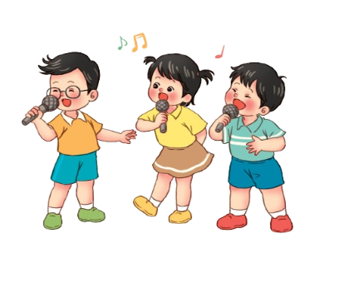
Thứ hai, ngày 24 tháng 02 năm 2025
Âm nhạc
Trò chơi:
“Ai nhanh – Ai đúng”

Slide 28
Thứ hai, ngày 24 tháng 02 năm 2025
Âm nhạc
Câu 1:
Bài hát “Đẹp mãi tuổi thơ” là bài hát do Nhạc sĩ nào sáng tác?
Đáp án: Nhạc sĩ Bùi Anh Tôn

Slide 29
Thứ hai, ngày 24 tháng 02 năm 2025
Âm nhạc
Câu 2:
Bài hát “Đẹp mãi tuổi thơ” được chia làm mấy lời ca?
Đáp án: 2 lời hát (mỗi lời ca có 4 Câu hát)

Slide 30
Thứ hai , ngày 24 tháng 02 năm 2025
Âm nhạc
Câu 1: Nắng lên rồi cho em hồng môi xinh
Câu 2: Gió rung cây nhịp nhàng theo điệu múa

Slide 32
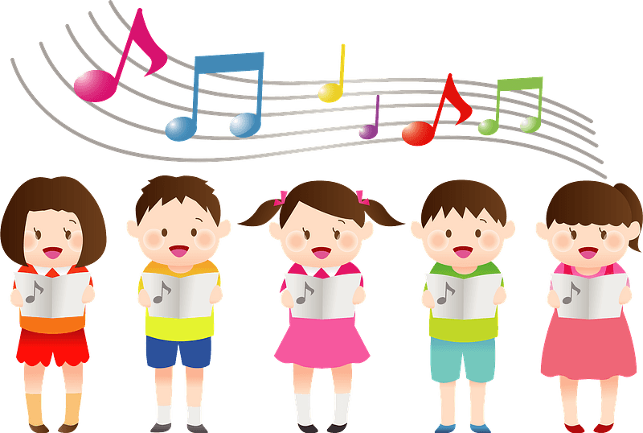
KÍNH CHÚC QUÝ THẦY CÔ
NHIỀU SỨC KHỎE, CHÚC CÁC EM HỌC TỐT!

